Slide 1
Un Prix Nobel de physique à un climatologue. Pourquoi?
François Massonnet
(francois.massonne@uclouvain.be)
Conférence dans le cadre du cours
LPHYS1112 – Mécanique 2 et Thermodynamique

Slide 2
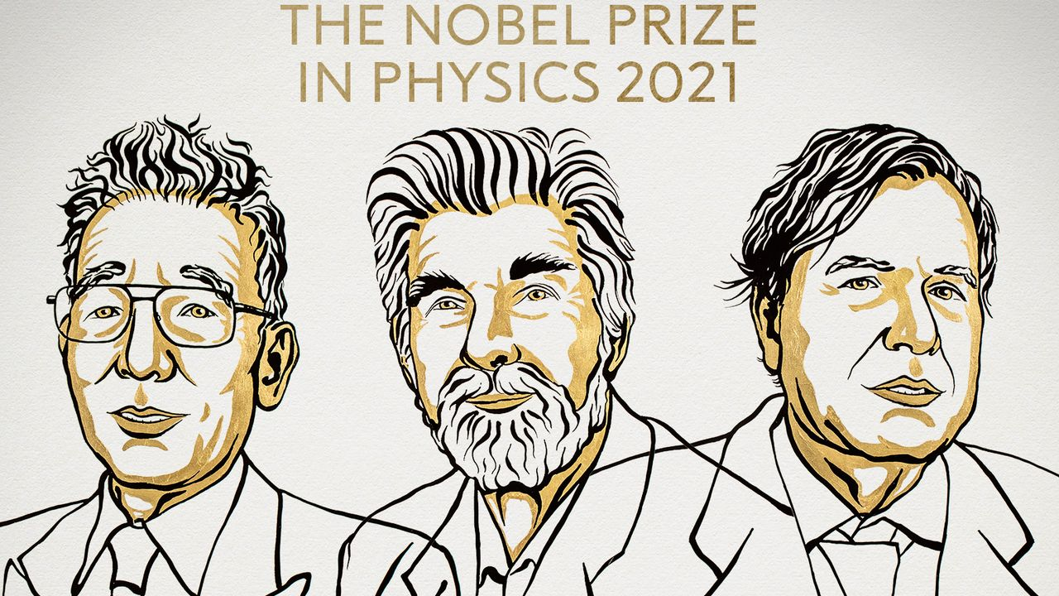
Giorgio Parisi
Klaus Hasselmann
Syukuro Manabe

Slide 3
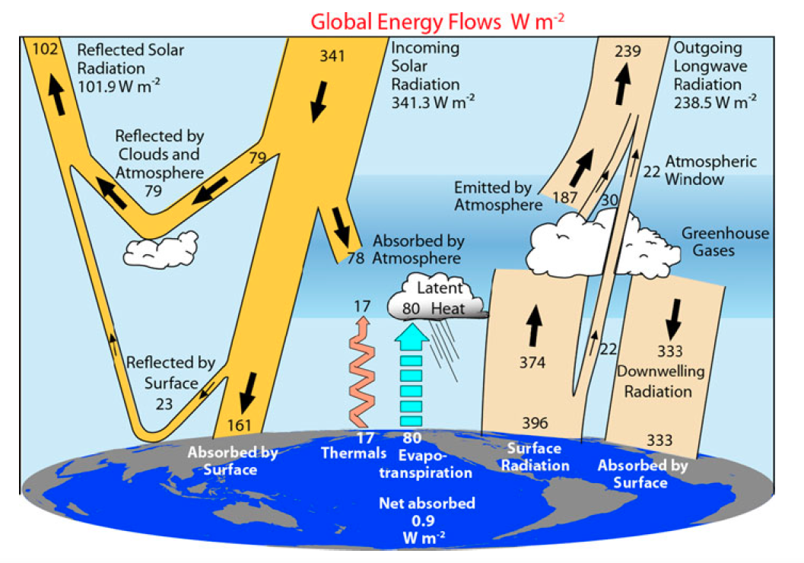
La Terre: un système en équilibre énergétique
Trenberth, K. E., & Fasullo, J. T. (2012). Tracking Earth’s Energy: From El Niño to Global Warming. Surveys in Geophysics, 33(3), 413–426. https://doi.org/10.1007/s10712-011-9150-2

Slide 4
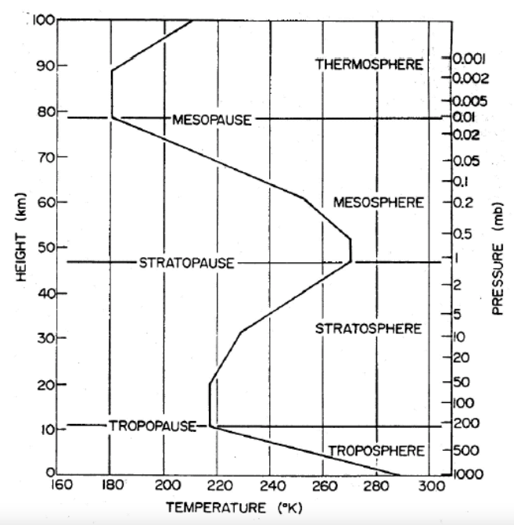
Profil type de température de l’air
5000 m
500 hPa
255 K
NOAA-S/T76-1562 1976 atmosphere
Notes:
On peut supposer que l’essentiel du rayonnement sortant de la Terre provient d’une zone située bien au-dessus de la surface elle-même
Noter que cette altitude coupe la masse d’air en deux
Cohérent avec diagramme (seuls 22 W/m2 proviennent de la surface)

Slide 5
Trenberth, K. E., & Fasullo, J. T. (2012). Tracking Earth’s Energy: From El Niño to Global Warming. Surveys in Geophysics, 33(3), 413–426. https://doi.org/10.1007/s10712-011-9150-2

Slide 6
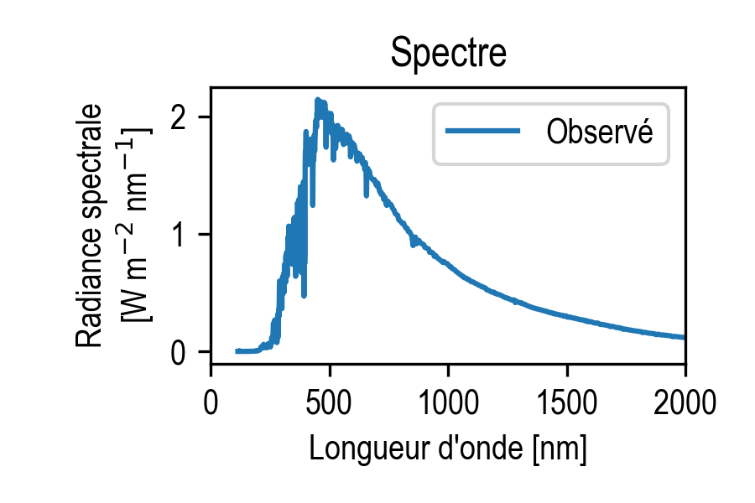

Slide 7
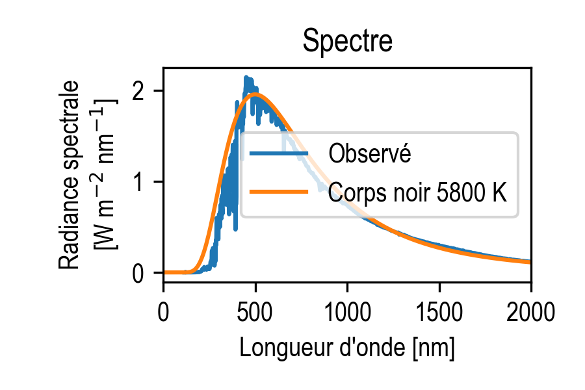

Fonction de Planck
dν
Loi de Stefan-Boltzmann
La puissance de rayonnement d’un corps noir porté à température T est

Slide 8
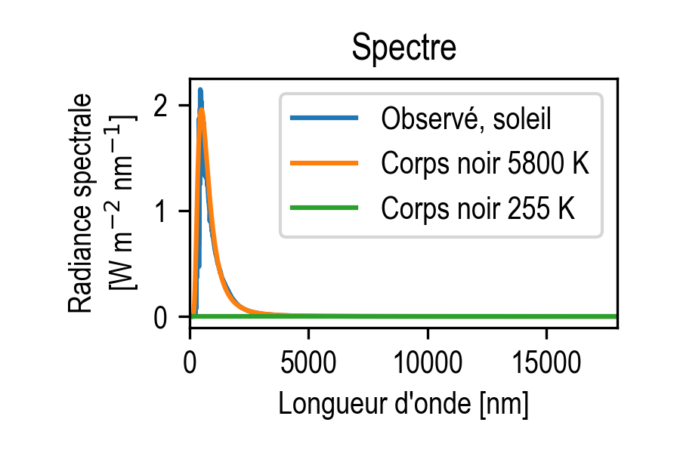

Slide 9
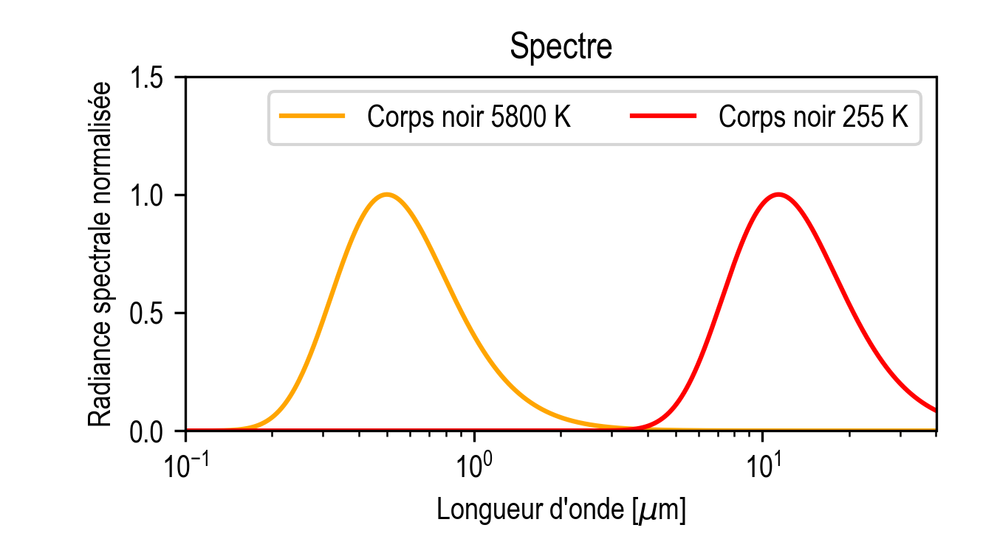
Notes:
* Découpler les flux énergétiques

Slide 10
Trenberth, K. E., & Fasullo, J. T. (2012). Tracking Earth’s Energy: From El Niño to Global Warming. Surveys in Geophysics, 33(3), 413–426. https://doi.org/10.1007/s10712-011-9150-2

Slide 11
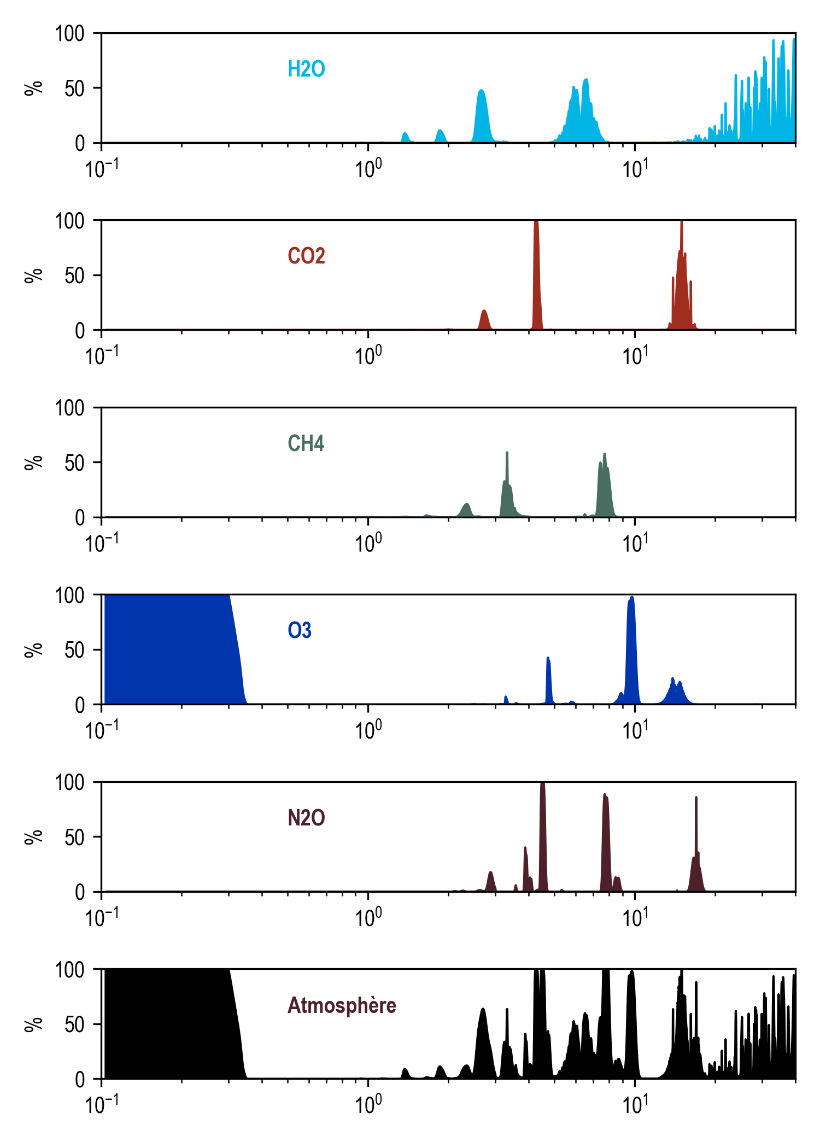
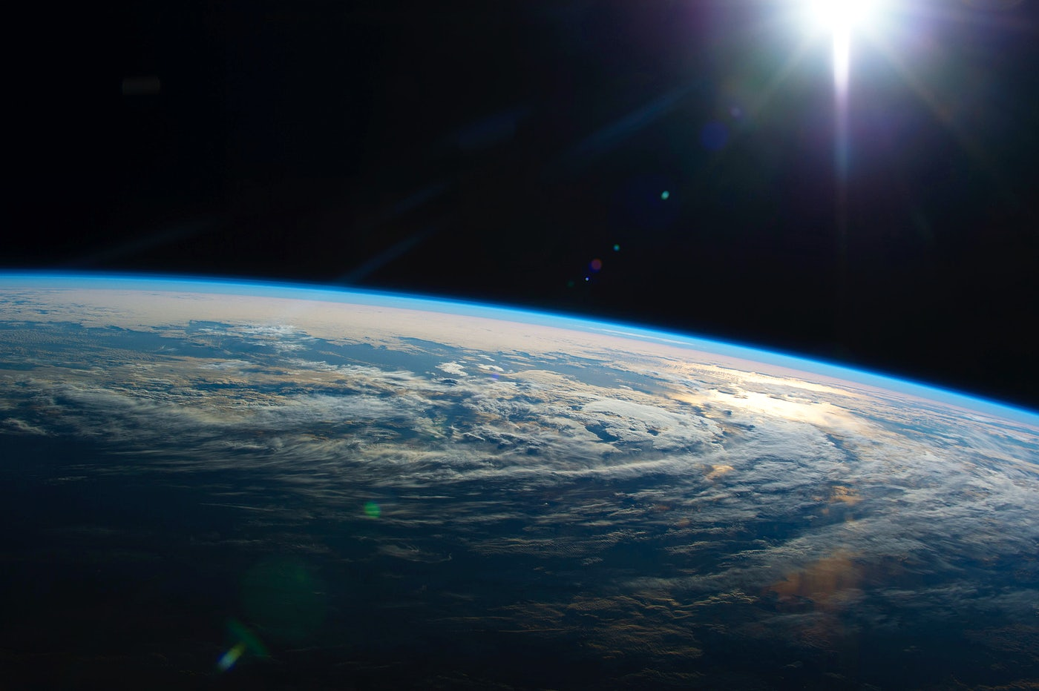

Slide 12
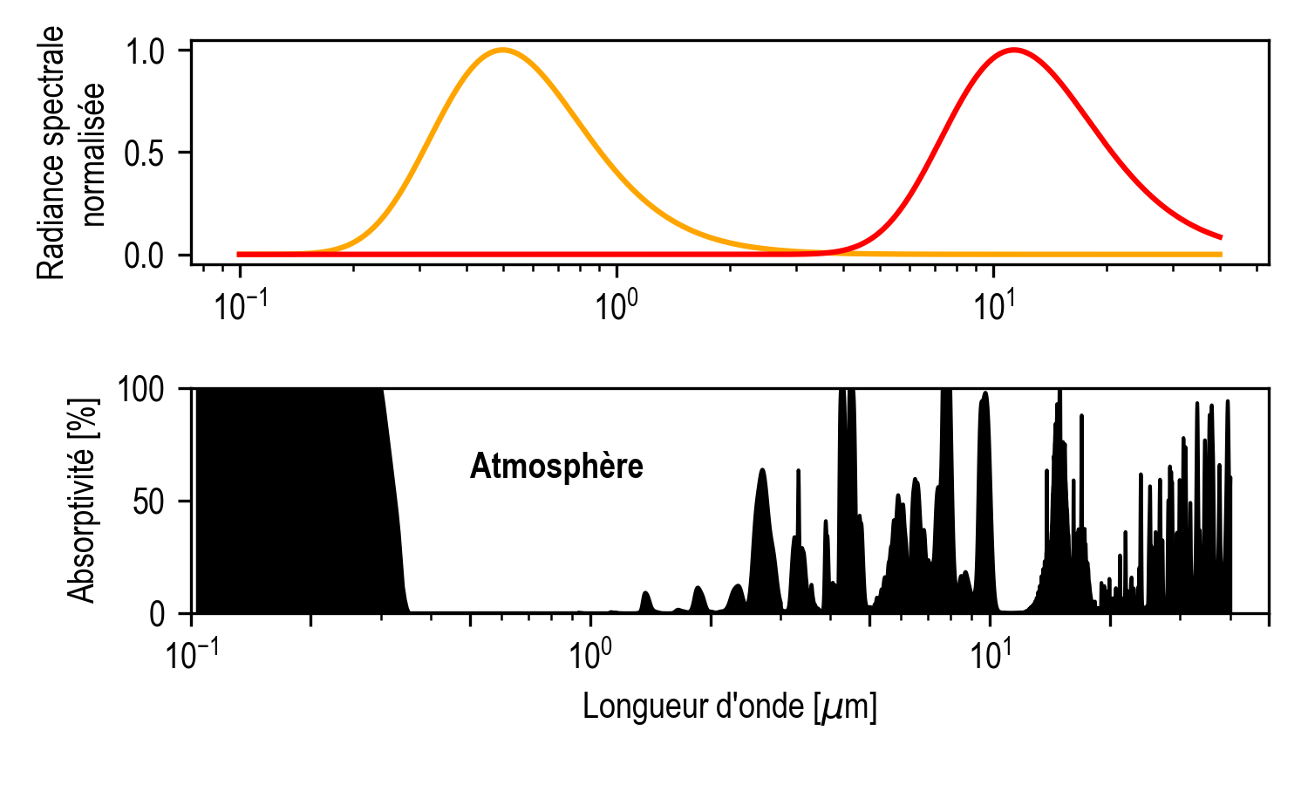

Slide 13
System 2: Atmosphere
System 1: Surface

Slide 14
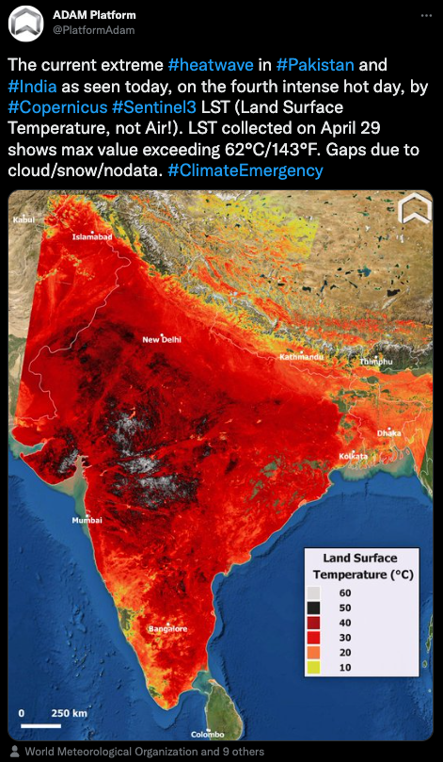

Slide 15
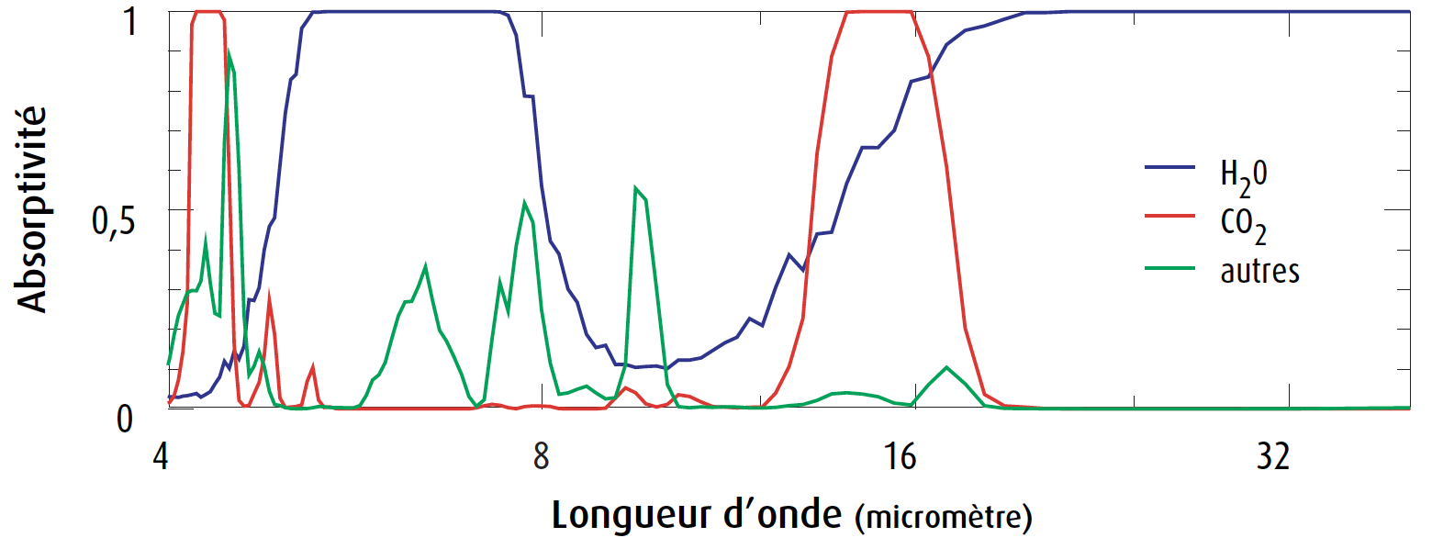

Slide 16
